Slide 1
Informations sur les mesures sanitaires préventives contre la propagation du COVID-19.
Dans le cadre du protocole sanitaire de réouverture des écoles, collèges et lycées

Slide 2
Objectifs
Sensibilisation aux dangers du covid-19
Préparer l'établissement pour la réouverture
Identifier et savoir mettre en œuvre les principales règles de bonnes pratiques et de mesures barrière contre le covid-19
Prendre connaissance de la documentation et signalétique des méthodes de prévention contre la propagation du covid-19

Slide 3
Programme
Comment lutter contre le coronavirus
Les gestes simples pour éviter la transmission du covid-19
Coronavirus : que faire en cas de signes ?
Gestion d'un cas suspect ou avéré
Pourquoi faut-il se laver les mains régulièrement ?
Hygiène des mains : friction hydro-alcoolique et lavage simple des mains
Comment mettre correctement son masque

Slide 4
Débuter la formation
Cliquez sur le lien pour obtenir les vidéos :
https://www.youtube.com/channel/UCD9AsRC8qxFS8XRlG8-XlVg/featured

Slide 5
Le kit des 7 affiches
Ce kit est téléchargeable en cliquant sur ce lien :
https://www.education.gouv.fr/sites/default/files/2020-05/t-l-charger-le-kit-complet-des-7-affiches-pdf--67365.pdf

Slide 6
Ensemble nous saurons appliquer et faire appliquer les gestes barrière

Slide 7
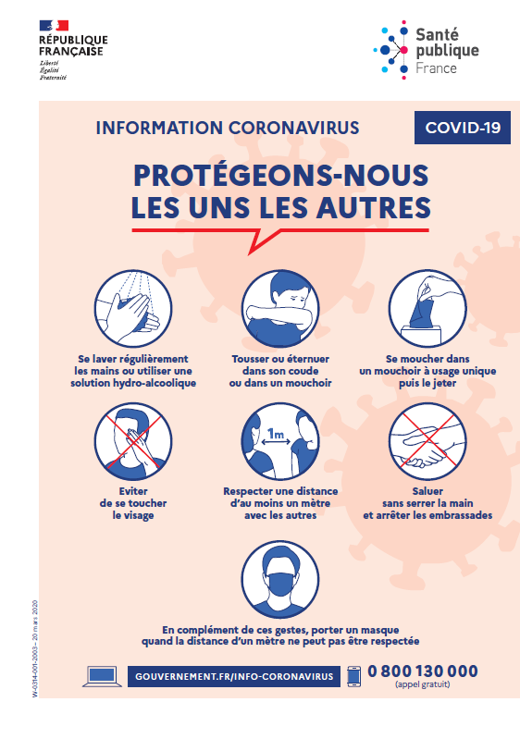
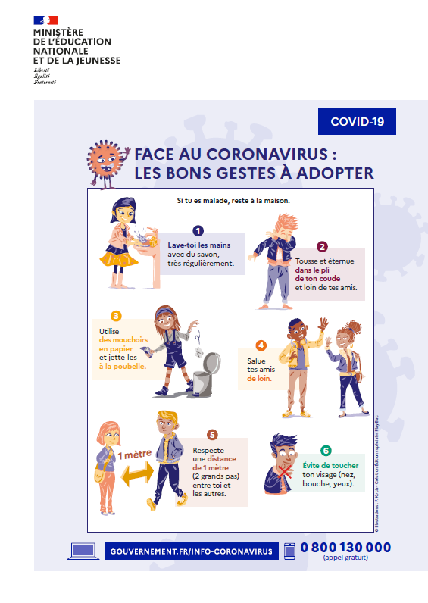

Slide 8
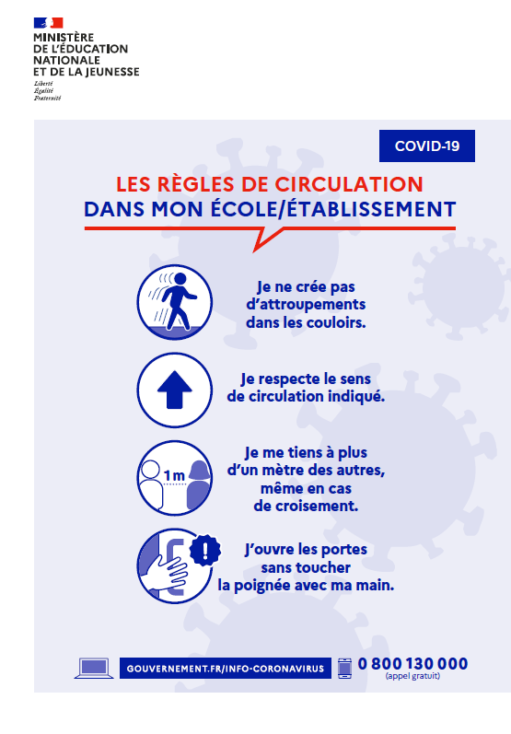
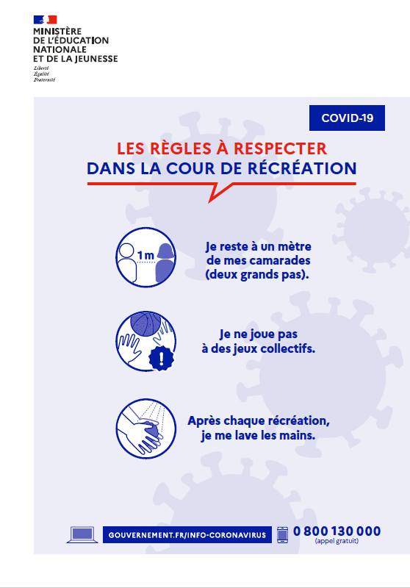

Slide 9
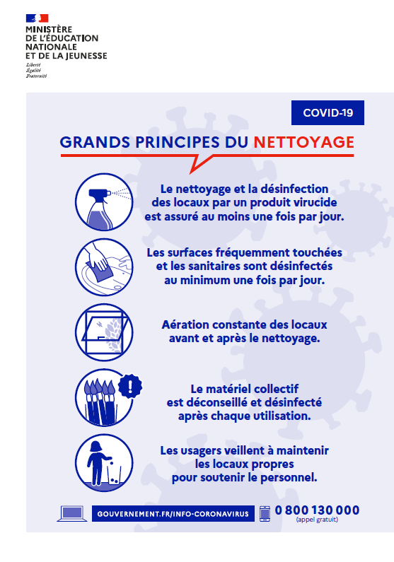
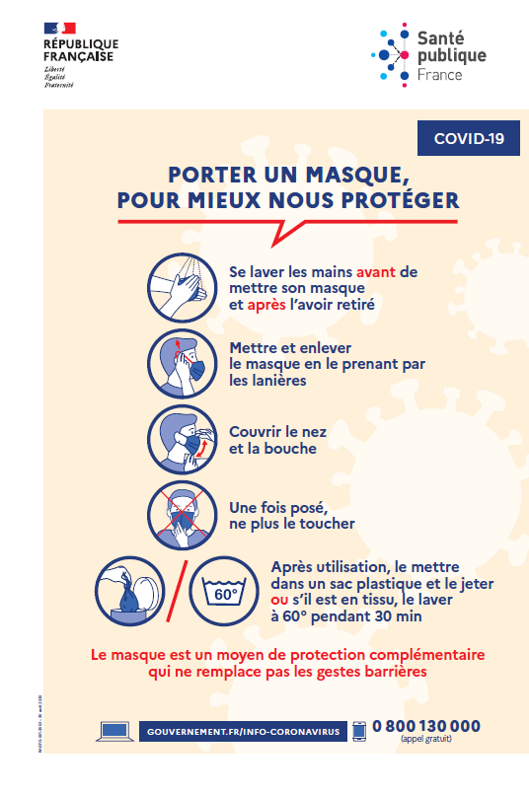

Slide 10
